Slide 1
Hoe laat is het?
MODULE 25 / 32
12
9
3
6
L’heure
Het is half drie. · Om hoe laat?
Het is half drie.
3 h 30 ?
Notes:
Objectif : Annoncer le thème et provoquer la surprise de half drie.
Montrez l'horloge et lisez Het is half drie. Laissez deviner : la plupart des francophones disent « 3 h 30 ». Réponse : 2 h 30. C'est le fil rouge du module.

Slide 2






Missie van vandaag
MISSIE
Lire
Dire
Fixer
Je lis l’heure officielle : 14.30 uur = veertien uur dertig.
Je dis l’heure de tous les jours : Het is kwart over twee.
Je fixe un rendez-vous : Kan het dinsdag om half tien?
L’heure sert partout : horaires de train, agenda, réunions, rendez-vous chez le médecin.
Notes:
Objectif : Rendre les objectifs explicites.
L'heure sert partout : horaires de train, agenda, réunions, rendez-vous chez le médecin.

Slide 3

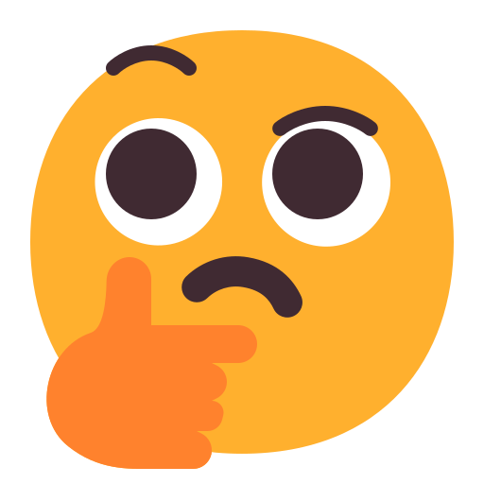
Échauffement — la journée de Karim
ÉCHAUFFEMENT
AGENDA · DINSDAG
1 · Om half negen neem ik de trein.
A
08.30
trein
2 · Om negen uur heb ik een vergadering.
B
09.00
vergadering
3 · Om half één eet ik met Sofie.
C
12.30
lunch met Sofie
afspraak met meneer Maes
4 · Om half drie komt meneer Maes.
D
14.30
Associez chaque bulle à une ligne de l’agenda (A–D).
Que veut dire half drie ? 3 h 30… ou 2 h 30 ?
Notes:
Objectif : Découvrir les deux façons de dire l'heure dans un agenda.
Faites relier 08.30 → half negen, 12.30 → half één, 14.30 → half drie. Les apprenants découvrent seuls la règle : half annonce l'heure suivante.

Slide 4
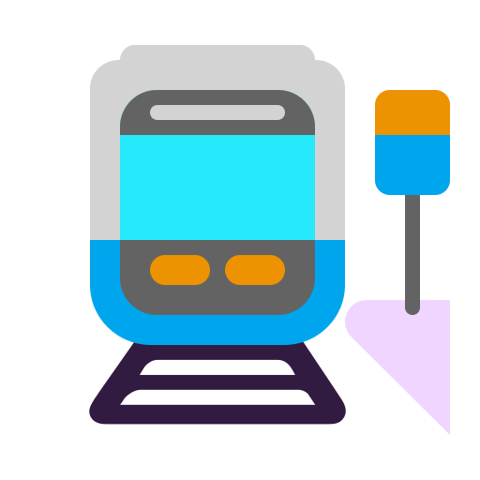


L’heure officielle : 14.30 uur
GRAMMAIRE
08.15
12.00
14.30
21.45
acht uur vijftien
twaalf uur
veertien uur dertig
eenentwintig uur vijfenveertig
Trains, radio, agendas, e-mails : c’est l’ordre du français (« quatorze heures trente »).
Règle : heure + uur + minutes · on écrit 14.30 ou 14:30
Notes:
Objectif : Lire l'heure des horaires et des agendas (24 h).
L'heure officielle sert pour les trains, la radio, les agendas, les e-mails. Elle est facile : c'est l'ordre du français (« quatorze heures trente »). Rappel M2 : eenentwintig, vijfenveertig (unités avant dizaines).

Slide 5
Heures pleines : Het is drie uur
GRAMMAIRE
12
12
12
Hoe laat is het?
Quelle heure est-il ?
Om hoe laat…?
À quelle heure… ? (BE)
9
3
9
3
9
3
6
6
6
Het is één uur.
Het is drie uur.
Het is twaalf uur.
uur reste au singulier : ✗ drie uren · twaalf uur ’s middags (midi) · middernacht (minuit)
één uur (1 h, avec accents) ≠ een uur (une heure, durée)
En heure courante, on compte de 1 à 12 : 15 h = drie uur ’s namiddags (NL : ’s middags)
Notes:
Objectif : Demander et dire une heure pleine en heure courante.
één uur (avec accents) = 1 h ; een uur = une heure (durée). En heure courante, on compte de 1 à 12 : 15 h = drie uur 's namiddags (aux Pays-Bas : 's middags, voir diapo 10).

Slide 6
PIÈGE : half drie = 2 h 30
PIÈGE FR ≠ NL
⚠ PIÈGE
« deux heures et demie » → ✗ half twee → ✓ half drie
half negen
8 h 30
2 uur
half drie = à mi-chemin vers 3 h
3 uur
half één
12 h 30
Astuce : half + l’heure qui arrive.
half zeven
6 h 30
Comme l’allemand halb drei : on pense à l’heure suivante avant de parler.
Notes:
Objectif : Comprendre la logique de half : on est à mi-chemin de l'heure suivante.
Comparez avec l'allemand (halb drei) si certains apprenants le connaissent. Faites dire l'heure suivante avant de parler : « il est 8 h 30 → j'arrive à 9 h → half negen ».

Slide 7
kwart over, kwart voor
GRAMMAIRE
kwart over drie
« trois heures et quart »
kwart voor vier
« quatre heures moins le quart »
12
12
9
3
9
3
6
6
over = après · voor = avant — comme en français !
Notes:
Objectif : Dire les quarts d'heure.
kwart over / kwart voor suit la logique du français : c'est le point rassurant de la leçon. Faites mimer over (la main passe par-dessus) et voor (la main s'arrête devant).

Slide 8
L’horloge en quatre zones
GRAMMAIRE
2 h 10
tien over twee
0–15 min
12
2 h 20
tien voor half drie
15–30 min
9
3
2 h 40
tien over half drie
30–45 min
6
2 h 50
tien voor drie
45–60 min
Repères : l’heure pleine, kwart, half
2 h 20 = aussi twintig over twee · 2 h 40 = aussi twintig voor drie (fréquent en Belgique)
Notes:
Objectif : Dire toutes les minutes grâce au schéma des quatre zones.
On compte toujours à partir du repère le plus proche (heure pleine ou half). 2 h 20 se dit aussi twintig over twee, et 2 h 40 twintig voor drie : c'est fréquent en Belgique et correct. Le schéma est la référence de tous les exercices.

Slide 9
Officiel ou courant ?
GRAMMAIRE
AFFICHAGE
HEURE OFFICIELLE
HEURE COURANTE
09.00
negen uur
negen uur
13.15
dertien uur vijftien
kwart over één
16.30
zestien uur dertig
half vijf
18.45
achttien uur vijfenveertig
kwart voor zeven
20.25
twintig uur vijfentwintig
vijf voor half negen
Méthode : ① je ramène à 12 h (16 → 4) · ② je cherche la zone · ③ half → l’heure suivante
Notes:
Objectif : Passer de l'heure officielle à l'heure courante.
Méthode : ① ramener à 12 h (16 → 4) ; ② chercher la zone (S21) ; ③ penser à l'heure suivante pour half. À l'écrit (e-mail, agenda), l'heure officielle évite les malentendus.

Slide 10




Les moments de la journée
VOCABULAIRE
’s ochtends · ’s morgens
’s middags
’s avonds
’s nachts
le matin
à midi / l’après-midi
le soir
la nuit
Belgique : ’s voormiddags (le matin) · ’s namiddags (l’après-midi) — Om drie uur ’s namiddags.
Aujourd’hui : vanochtend · vanmiddag · vanavond · vannacht
’s remplace un ancien des : il se prononce « s » (’s avonds ≈ « savonts »)
Notes:
Objectif : Situer une heure dans la journée.
L'apostrophe remplace un ancien des : 's se prononce « s ». En Belgique, 's middags désigne plutôt le temps de midi, et 's namiddags l'après-midi ; aux Pays-Bas, 's middags = l'après-midi. Exemple : Om drie uur 's namiddags.

Slide 11
PIÈGE : à, pendant, et demie
PIÈGE FR ≠ NL
⚠ PIÈGE
« à trois heures »
✗ op drie uur
✓ om drie uur
« deux heures » (durée)
✗ twee uren
✓ twee uur
« une heure et demie » (durée)
✗ een uur en half
✓ anderhalf uur
« un quart d’heure »
≈ een kwartuur (BE, oral)
✓ een kwartier
« À quelle heure ? »
≈ Op welk uur? (BE, oral)
✓ Hoe laat? · Om hoe laat?
om + heure · op + jour (op maandag, M18) · een halfuur = une demi-heure
Notes:
Objectif : Éviter les calques du français autour de l'heure.
om + heure, op + jour (op maandag, M18). anderhalf (une et demie) se dit aussi pour d'autres quantités : anderhalve liter. een halfuur s'écrit aussi een half uur. En Belgique, on entend souvent een kwartuur et Op welk uur? : ce n'est pas faux à l'oral, mais een kwartier et Hoe laat? / Om hoe laat? sont la norme (≈ gris sur la diapo).

Slide 12

Fixer un rendez-vous
MISE EN SITUATION
Maes · Wanneer past het u?
DINSDAG
09.00
Sofie · Kan het dinsdag om tien uur?
10.00
afspraak
Maes · Om tien uur heb ik al een afspraak. Kan het om half twaalf?
11.00
11.30
Maes ✓
Sofie · Prima. Tot dinsdag om half twaalf!
12.30
lunch
BANQUE
van negen tot vijf · tussen twee en drie · rond tien uur · precies om acht uur · Ik ben te laat · Ik ben op tijd · Ik ben te vroeg
Notes:
Objectif : Utiliser l'heure dans un dialogue professionnel.
Wanneer past het u? = Quand cela vous convient-il ? rond / omstreeks / tegen = vers. te laat = en retard, op tijd = à l'heure, te vroeg = en avance. Faites jouer le dialogue en changeant les heures.

Slide 13

À retenir : l’horloge en quatre zones
À RETENIR
Officiel
heure + uur + minutes
14.30 uur = veertien uur dertig
12
9
3
Courant
over · voor half · over half · voor
half drie = 2 h 30
kwart over drie · kwart voor vier
6
Rendez-vous
om + heure · van … tot … · rond
anderhalf uur · een kwartier · een halfuur
over
voor half
over half
voor
Notes:
Objectif : Synthèse à photographier.
Ce schéma est la référence pour tous les exercices.

Slide 14





Oefeningen
JIJ NU !
JIJ NU !
1
2
3
4
Hoe laat is het?
Officiel → courant
Le bon mot
Le détective
★
★★
★
★★
5
6
7
Sur le quai
Le loto des horloges
L’agenda
★★
★
★★★
Notes:
Objectif : Annoncer la séquence d'exercices.
Exercices 1 et 2 en séance 1, les autres en séance 2.

Slide 15

Exercice 1 — Hoe laat is het?
JIJ NU !
★
Écrivez l’heure de tous les jours. Pensez aux quatre zones !
1
2
3
4
5
6
7
8
Notes:
Objectif : Lire une horloge à aiguilles en heure courante.
Faites d'abord situer chaque horloge dans une zone du schéma S21. N° 2 et 6 : penser à l'heure suivante.

Slide 16
Exercice 1 — Hoe laat is het?
JIJ NU !
✓ CORRECTIE
★
Écrivez l’heure de tous les jours. Pensez aux quatre zones !
1
2
3
4
drie uur
half drie
kwart over vier
kwart voor zeven
5
6
7
8
tien over negen
vijf voor half twaalf
tien over half acht / twintig voor acht
tien voor één
Notes:
CORRIGÉ — révélez les réponses une à une, en faisant justifier chaque choix.
Objectif : Lire une horloge à aiguilles en heure courante.
Faites d'abord situer chaque horloge dans une zone du schéma S21. N° 2 et 6 : penser à l'heure suivante.

Slide 17
Exercice 2 — Officiel → courant
JIJ NU !
★★
Dites l’heure de tous les jours : ① ramenez à 12 h · ② cherchez la zone · ③ half → heure suivante.
1
08.30
2
13.15
3
17.45
4
20.20
5
22.35
6
14.05
Notes:
Objectif : Convertir l'heure officielle en heure courante.
Rappelez la méthode en 3 étapes (diapo 9). Ajoutez le moment de la journée : kwart voor zes 's avonds.

Slide 18
Exercice 2 — Officiel → courant
JIJ NU !
✓ CORRECTIE
★★
Dites l’heure de tous les jours : ① ramenez à 12 h · ② cherchez la zone · ③ half → heure suivante.
1
08.30
half negen
2
13.15
kwart over één
3
17.45
kwart voor zes
4
20.20
tien voor half negen · ou twintig over acht
5
22.35
vijf over half elf
6
14.05
vijf over twee
Notes:
CORRIGÉ — révélez les réponses une à une, en faisant justifier chaque choix.
Objectif : Convertir l'heure officielle en heure courante.
Rappelez la méthode en 3 étapes (diapo 9). Ajoutez le moment de la journée : kwart voor zes 's avonds.

Slide 19
Exercice 3 — Le bon mot
JIJ NU !
★
Complétez avec un mot de la banque.
1 De vergadering begint ………… negen uur.
2 Ik werk ………… negen ………… vijf.
3 De film duurt …………… uur. (1 h 30)
4 Wacht een …………………! (15 min)
5 Ik kom ………… drie uur, misschien iets later.
6 De trein vertrekt ………… om 8.12 uur.
7 Sorry, ik ben te …………!
8 We hebben een ………… pauze. (30 min)
BANQUE
rond
halfuur
om
laat
anderhalf
van … tot
precies
kwartiertje
Notes:
Objectif : Choisir la bonne préposition ou la bonne durée.
Wacht een kwartiertje! : le diminutif adoucit (M14). halfuur : een halfuur pauze (ou een half uur).

Slide 20
Exercice 3 — Le bon mot
JIJ NU !
✓ CORRECTIE
★
Complétez avec un mot de la banque.
1 De vergadering begint om negen uur.
2 Ik werk van negen tot vijf.
3 De film duurt anderhalf uur. (1 h 30)
4 Wacht een kwartiertje! (15 min)
5 Ik kom rond drie uur, misschien iets later.
6 De trein vertrekt precies om 8.12 uur.
7 Sorry, ik ben te laat!
8 We hebben een halfuur pauze. (30 min)
BANQUE
rond
halfuur
om
laat
anderhalf
van … tot
precies
kwartiertje
Notes:
CORRIGÉ — révélez les réponses une à une, en faisant justifier chaque choix.
Objectif : Choisir la bonne préposition ou la bonne durée.
Wacht een kwartiertje! : le diminutif adoucit (M14). halfuur : een halfuur pauze (ou een half uur).

Slide 21

Exercice 4 — Le détective
JIJ NU !
★★
Karim écrit à meneer Maes. Trouvez les 5 erreurs.
Van: Karim Benali · Aan: meneer Maes · Onderwerp: vergadering dinsdag
Geachte heer Maes,
De vergadering is op dinsdag op drie uur. Ze duurt twee uren. Daarna is er een pauze van een uur en half. Om half vier (16.30 uur) begint de presentatie. U kunt ook om kwart na vijf komen.
Met vriendelijke groeten
Karim Benali
5 erreurs ?
Notes:
Objectif : Corriger les erreurs typiques dans un e-mail.
Leurre : op dinsdag est correct (op + jour, om + heure). L'erreur half vier (16.30 uur) est celle que font la plupart des francophones : faites-la expliquer avec la jauge de la diapo 6. kwart na vijf s'entend en Belgique, mais kwart over vijf est la norme. La présentation de l'e-mail suit le M10 : Geachte heer, virgule, puis majuscule à la ligne.

Slide 22
Exercice 4 — Le détective
JIJ NU !
✓ CORRECTIE
★★
Karim écrit à meneer Maes. Trouvez les 5 erreurs.
Van: Karim Benali · Aan: meneer Maes · Onderwerp: vergadering dinsdag
Geachte heer Maes,
De vergadering is op dinsdag op drie uur om drie uur. Ze duurt twee uren twee uur. Daarna is er een pauze van een uur en half anderhalf uur. Om half vier (16.30 uur 15.30 uur) begint de presentatie. U kunt ook om kwart na vijf kwart over vijf komen.
Met vriendelijke groeten
Karim Benali
5 erreurs ✓
Leurre : op dinsdag (op + jour, om + heure). half vier = 15 h 30 !
Notes:
CORRIGÉ — révélez les réponses une à une, en faisant justifier chaque choix.
Objectif : Corriger les erreurs typiques dans un e-mail.
Leurre : op dinsdag est correct (op + jour, om + heure). L'erreur half vier (16.30 uur) est celle que font la plupart des francophones : faites-la expliquer avec la jauge de la diapo 6. kwart na vijf s'entend en Belgique, mais kwart over vijf est la norme. La présentation de l'e-mail suit le M10 : Geachte heer, virgule, puis majuscule à la ligne.

Slide 23

Exercice 5 — Sur le quai
JIJ NU !
★★
Écoutez les annonces et complétez le tableau des départs.
BESTEMMING
VERTREK
SPOOR
Antwerpen
Gent
L’enseignant·e lit 5 annonces, deux fois.
spoor = la voie
vertrekken = partir
Leuven
Luik
Brugge
Notes:
Objectif : Comprendre des annonces de gare et noter les heures.
Lisez à vitesse réelle, deux fois. spoor = la voie. Prolongement : De trein heeft tien minuten vertraging (retard).

Slide 24
Exercice 5 — Sur le quai
JIJ NU !
✓ CORRECTIE
★★
Écoutez les annonces et complétez le tableau des départs.
BESTEMMING
VERTREK
SPOOR
Antwerpen
14.17
3
Gent
14.32
5
L’enseignant·e lit 5 annonces, deux fois.
spoor = la voie
vertrekken = partir
Leuven
14.45
1
Luik
15.04
8
Brugge
15.21
2
Notes:
CORRIGÉ — révélez les réponses une à une, en faisant justifier chaque choix.
Objectif : Comprendre des annonces de gare et noter les heures.
Lisez à vitesse réelle, deux fois. spoor = la voie. Prolongement : De trein heeft tien minuten vertraging (retard).

Slide 25
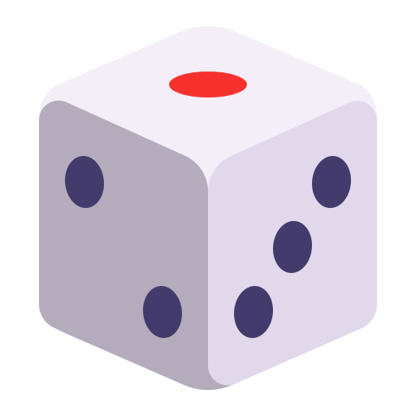
Exercice 6 — Le loto des horloges
JIJ NU !
★
Bingo!
1. Choisissez 4 horloges en secret.
2. L’enseignant·e dit des heures : barrez vos horloges.
3. Les 4 barrées : « Bingo! » — et dites vos 4 heures sans faute.
1
2
3
4
5
6
7
8
9
10
11
12
Notes:
Objectif : Reconnaître l'heure courante à l'oral, vite.
Liste d'appel : kwart over twee · half vijf · tien voor half negen · vijf over half elf · kwart voor acht · tien over drie · half één · vijf voor zes · twintig over negen · kwart voor elf · tien over half zeven · vijf over twaalf. Variante : un·e apprenant·e appelle.

Slide 26
Exercice 7 — L’agenda
MISE EN SITUATION
★★★
Meneer Maes veut un rendez-vous de 45 minutes cette semaine. Sofie regarde son agenda.
AGENDA SOFIE · WEEK 14
ma
di
wo
do
vr
9
A
Meneer Maes : demandez un rendez-vous. Vos contraintes : pas avant 10 heures, pas le mercredi.
B
Sofie : proposez des créneaux libres en heure courante (half tien, kwart over twee…).
11
13
BANQUE DE PHRASES
Wanneer past het u? · Kan het … om …? · Dan heb ik al een afspraak. · Dat past. · Van … tot … ben ik vrij. · Tot dan!
15
17
Notes:
Objectif : Mise en situation : fixer un rendez-vous par téléphone.
B a l'agenda, A a ses propres contraintes (écrites au tableau : pas avant 10 heures, pas le mercredi). Exigez au moins trois heures courantes (half tien, kwart over twee…).

Slide 27




Ticket de sortie
TICKET DE SORTIE
Lisez : 16.45 uur.
AUTO-ÉVALUATION
1
Lire
Dites autrement : 2 h 30 · 7 h 20.
Dire
2
Fixer
Traduisez : « La réunion dure une heure et demie. »
3
Volgende keer : Hoeveel kost het? — Duizend tweehonderd euro.
Notes:
Objectif : Vérifier les 3 objectifs.
Réponses :
1. zestien uur vijfenveertig (ou kwart voor vijf).
2. half drie · tien voor half acht (ou twintig over zeven).
3. De vergadering duurt anderhalf uur.
Teaser M26 : Hoeveel kost het? — Duizend tweehonderd euro.

